Slide 1


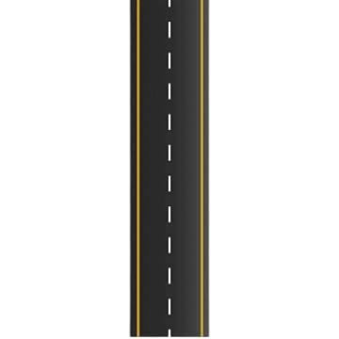





ЛОДКА
ЛАМПА
ЛЮБОВЬ
ЛИМОН
ЛЕТО
ЛОЖКА
СТОЛ
ЛОШАДЬ
ЛИЛИЯ
ЛЮСТРА

